Slide 1
● CAPSTONE PROJECT · 진행 상황 보고
로드킬 위험구간 예측
공공데이터 기반 위험도 예측 모델과 대화형 GIS 대시보드, LLM 정책 브리핑·RAG 챗봇을
결합한 3개월 캡스톤 프로젝트 구현 현황.
● 대시보드 목업 뼈대 완료
● 베이스라인 파이프라인 구현 완료
● 공공데이터 수집 — 현재 블로커
Repository roadkill-risk-prediction
Stack scikit-learn · XGBoost · PyTorch Geometric · Claude API
업데이트 2026-09-10

Slide 2
01
프로젝트 개요
도로를 잘라 위험도를 매기고, 담당자의 언어로 설명한다
도로망을 500m 구간으로 나눠 예측 단위를 만들고, 위험구간을 지도에서 탐색하며, 담당자가 구간을 고르면
자연어 브리핑과 챗봇 질의응답이 뒤따르는 흐름을 목표로 한다.
① 위험도 예측
② GIS 대시보드
③ LLM 브리핑·챗봇
도로 구간별 로드킬 위험도를 RandomForest → XGBoost → GNN 순으로 고도화하며 예측한다.
Streamlit + pydeck으로 위험구간을 지도 위에서 필터링하고 탐색할 수 있게 한다.
선택한 구간의 SHAP 근거를 Claude에 전달해 정책 브리핑을 생성하고, RAG로 질의응답한다.
SCOPE — 포함
SCOPE — 제외 (후속 확장)
— 공공데이터 기반 위험도 예측
— 정적 위험지도 + 기상 조건별 위험도
— 정책 브리핑 + RAG 챗봇
— CCTV 실시간 객체 탐지
— 실시간 알림 / 신호 연동
— 현장 IoT 센서 연계

Slide 3
02
시스템 아키텍처
4단계 파이프라인
데이터 파이프라인 위에 베이스라인 모델을 올리고, GNN으로 공간적 자기상관을 반영한 뒤, SHAP 근거를
LLM 브리핑·RAG 챗봇이 재사용하는 구조.
STAGE 1
STAGE 2
STAGE 3
STAGE 4
데이터 파이프라인
베이스라인 모델
GNN 고도화
LLM 정책 브리핑·RAG
도로망 500m 분할 → 로드킬·서식지·기상·지형 공간 조인. 로더 5개 스켈레톤 작성, 실데이터 수집 대기 중.
RandomForest → XGBoost. 클래스 가중치, PR-AUC 평가, spatial/temporal split, SHAP 해석까지 코드 완료.
구간 인접 그래프 위에서 GCN·GraphSAGE로 이웃 정보를 반영, 베이스라인 대비 향상을 검증.
SHAP 기여 변수 + 생태 현황을 Claude에 전달해 브리핑 생성, ChromaDB 검색 기반 챗봇 응답.
→
→
→
● 설계만 완료
● 코드 완료
● 시작 전
● 시작 전
병렬로 진행: Streamlit 대시보드는 데이터 파이프라인을 기다리지 않고 목업 데이터로 UI부터 검증
docs/DESIGN_DECISIONS.md

Slide 4
03
데이터 파이프라인 설계
5개 공공데이터 출처를 500m 구간에 공간 조인
구간(segment_id)이 예측 단위이자 GNN의 노드가 된다. 아직 원본 데이터는 수집 전이라 로더는 시그니처와
타입힌트만 있고 본문은 NotImplementedError 상태다.
데이터 | 출처 | 용도 | 상태
로드킬 발생 지점 | TAAS · 국립생태원 에코뱅크 | 타깃 변수 | 수집 전
서식지 · 생태통로 | 국립생태원 에코뱅크 | 생태 피처 | 수집 전
도로망 (폭·곡률·AADT) | 공공데이터포털 GIS | 도로 피처 | 수집 전
기상 (강수·안개·기온) | 기상청 날씨누리 | 시간 피처 | 수집 전
지형 (고도·경사) | 국가공간정보포털 DEM | 지형 피처 | 수집 전
구간 길이 500m
분석 좌표계 EPSG:5179
표시 좌표계 EPSG:4326
구현 완료 src/preprocessing/paths.py

Slide 5
04
베이스라인 모델 — 설계 결정
희소 이벤트를 어떻게 학습하고 평가할 것인가
로드킬은 전체 구간 대비 발생 비율이 낮은 희소 이벤트다. 세 가지 결정 기준으로 누수와 낙관 편향을
피했다. 합성 데이터로 전체 흐름(로딩→분할→전처리→학습→평가→SHAP)을 검증했다.
불균형 처리
평가 지표
분할 전략
클래스 가중치
PR-AUC 중심
Spatial split 기본값
class_weight="balanced_subsample" /
scale_pos_weight
average_precision +
F1-최적 임계값
StratifiedGroupKFold
(segment_id)
오버샘플링(SMOTE)은 CV 폴드마다 학습 데이터로만 재계산해야 누수를 피할 수 있어 구현이 번거롭다. 가중치 방식은 누수 위험이 없고 단순하다.
음성이 압도적으로 많으면 ROC-AUC가 낙관적으로 나온다. 분류 임계값도 고정 0.5 대신 F1을 최대화하는 지점을 탐색한다.
같은 구간의 다른 날짜가 학습·평가에 동시에 들어가면 공간 정보가 누수된다. 미래 예측력 검증 시에는 --split temporal 옵션 사용.
SHAP(interpret.py) 변수 기여도는 4단계 정책 브리핑의 근거 자료로 그대로 재사용
tests/test_baseline_pipeline.py — 전체 흐름 통과

Slide 6
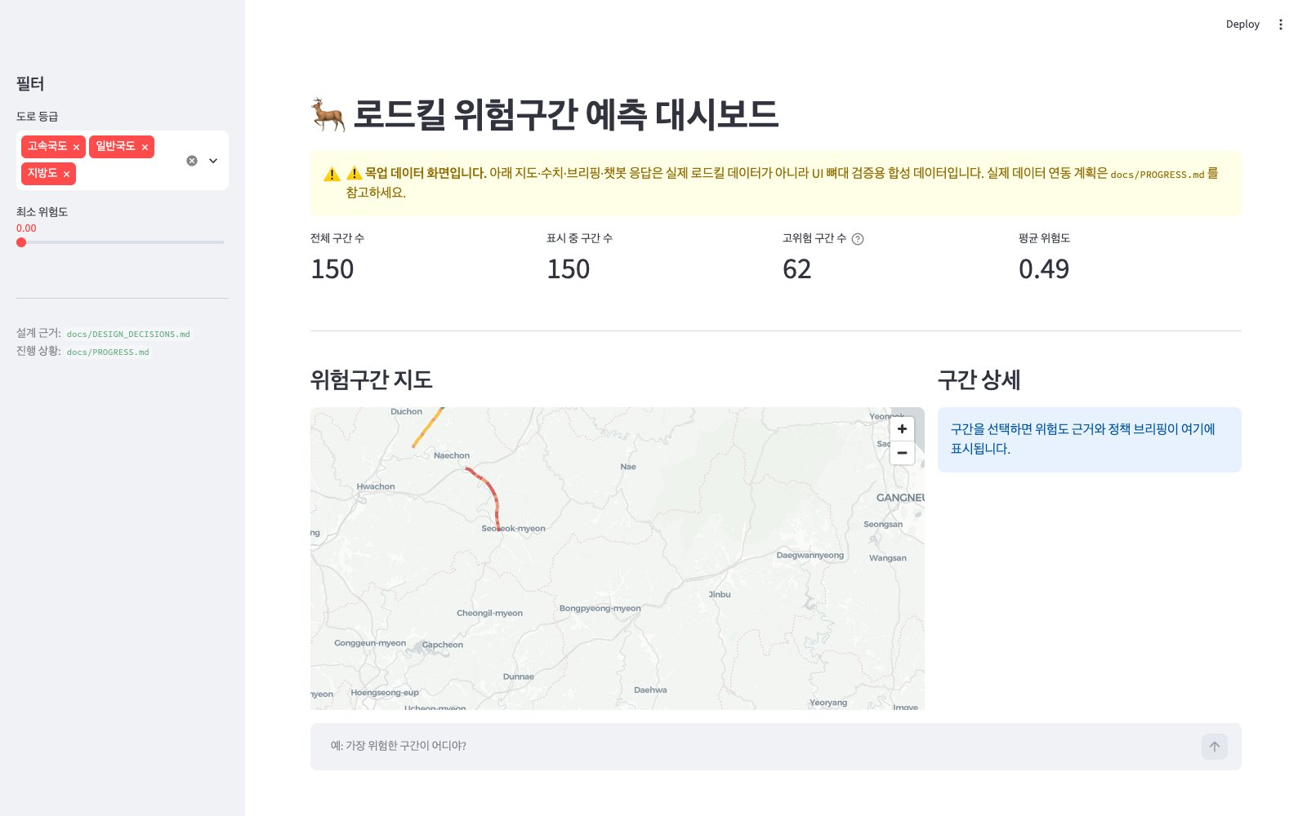
05
STREAMLIT 대시보드
목업 데이터로 UI 뼈대부터 먼저 검증
전처리·베이스라인 실데이터 학습을 기다리지 않고, 합성 구간 데이터로 지도·필터·KPI·구간 상세·챗봇
UI를 먼저 만들어 AppTest로 헤드리스 검증까지 마쳤다.
01 필터 · KPI
도로 등급 / 최소 위험도 슬라이더, 전체·표시 구간 수, 고위험 구간 수, 평균 위험도.
02 위험구간 지도
pydeck 기반, 위험도 4단계 색상 구분, 클릭 선택 지원.
03 구간 상세 패널
선택 구간의 위험도 근거와 정책 브리핑 표시 (LLM 연동 전).
04 위험구간 챗봇
현재는 키워드 매칭 기반 목업 응답. RAG·Claude API 연동 예정.
⚠ 화면의 도로·좌표·위험도·브리핑·챗봇 응답은 전부 합성 데이터입니다. 실제 브라우저에서의 지도 클릭 인터랙션은 아직 직접 확인 전입니다.
data_provider.py — load_segments() 하나만 교체하면 실제 데이터로 전환
streamlit run src/dashboard/app.py

Slide 7
06
진행 상황 한눈에 보기
전체 9개 모듈 중 3개 완료 · 2개 부분 완료
공공데이터 수집이 전처리·EDA·베이스라인 실학습·GNN 착수로 이어지는 선행 블로커다.
단계
상태
비고
프로젝트 스캐폴딩
● 완료
폴더 구조, requirements.txt, .gitignore
환경 재현성
● 완료
setup.sh / setup.ps1, .python-version
공공데이터 수집
● 시작 전
현재 블로커 — data/raw 비어 있음
전처리 구현
● 설계만 완료
로더 5개 스켈레톤, 21개 함수 NotImplementedError
EDA
● 시작 전
데이터 수집 후 진행
베이스라인 모델
● 코드 완료/실학습 전
합성 데이터로 구조 검증 완료
GNN (GCN·GraphSAGE)
● 시작 전
베이스라인 실학습 이후
RAG 파이프라인
● 시작 전
Streamlit 대시보드
● 목업 뼈대 완료
AppTest 헤드리스 검증 완료, 데이터는 합성
● 완료
● 부분 완료
● 시작 전

Slide 8
07
기술 스택
영역별 사용 도구
지형·공간 처리부터 GNN, LLM/RAG, 대시보드까지 전 영역이 requirements.txt에 버전 고정되어 있다.
데이터 처리
베이스라인
GNN
pandas
geopandas
shapely
scikit-learn
xgboost
PyTorch
PyTorch Geometric
rasterio
imbalanced-learn
shap
GCN
GraphSAGE
LLM
RAG
대시보드·보조
Anthropic Claude API
sentence-transformers
Streamlit
pydeck
folium
claude-haiku-4-5
ChromaDB
QGIS(로컬)

Slide 9
08
다음 액션
우선순위 순
1
공공데이터 5종 수집
● 블로커
API 키 발급, 원본 파일을 data/raw/ 에 배치.
2
전처리 구현
실제 데이터 스키마를 보고 로더 5개 채우기, schema.py 컬럼명 재검토.
3
EDA
위험도 분포·결측치·클래스 불균형 정도 확인, 구간-일자 vs 카운트 회귀 결정.
4
베이스라인 실학습
python -m src.models.baseline.train 실행, 실제 PR-AUC 확인.
5
GNN 착수
구간 인접 그래프 구성 후 GCN·GraphSAGE 학습.
6
대시보드 브라우저 검증
지도 클릭 인터랙션을 실제 브라우저에서 육안 확인.

Slide 10
09 참고 문서
설계 근거와 진행 상황은
저장소 문서에 계속 누적됩니다
새로운 결정을 내리거나 기존 결정을 재검토할 때마다 아래 문서를 갱신합니다.
README.md — 목표 · 접근 방법 · 설치 및 실행
docs/PROGRESS.md — 모듈별 상세 현황 · 다음 액션
docs/DESIGN_DECISIONS.md — 설계 결정의 근거
roadkill-risk-prediction · capstone project

